Slide 1
鯨武士
高齊謙

Slide 2
關於它
作者:瑪姬 佩魯斯
譯者:黃聿君

Slide 3
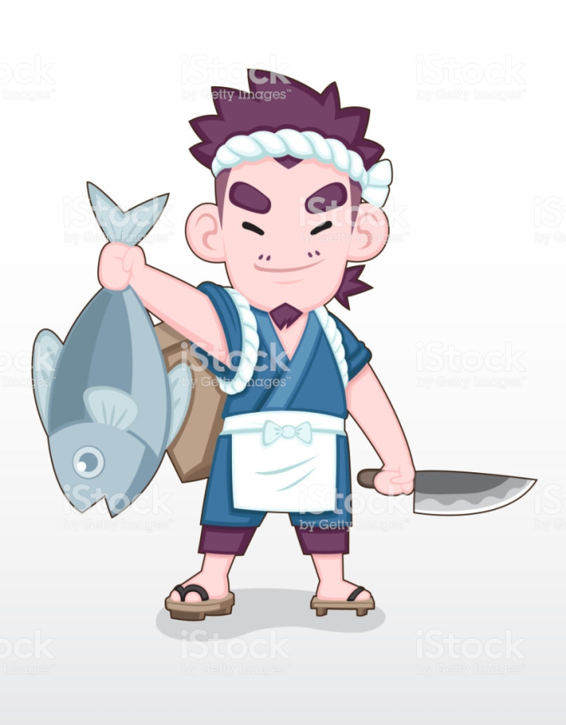
主角-萬次郎 與日本漁夫
示意圖

Slide 4
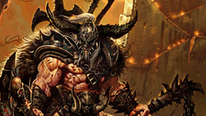
傳說中的野蠻人?
美國就等於野蠻??

Slide 5
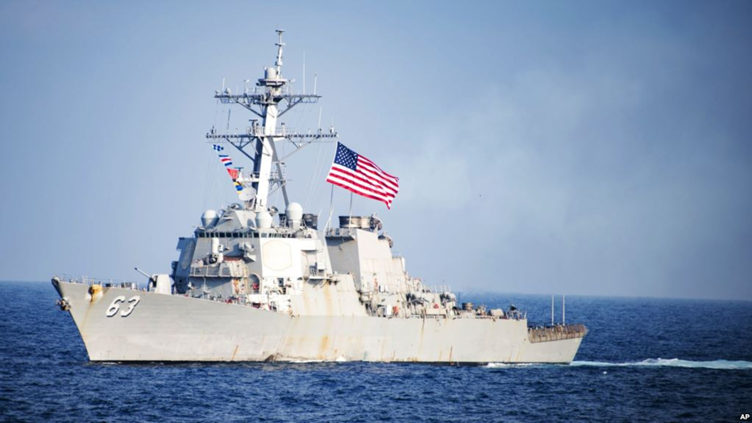
船難
登上美國人的船!

Slide 6
萬次郎丟…… 不不不，是離開同伴
親眼見證美國

Slide 7
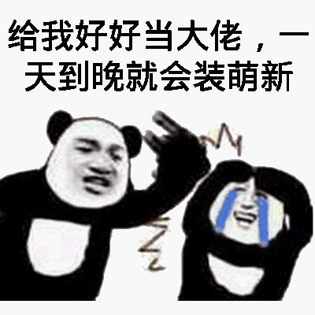
入境隨俗學火星文 英文啦
呵呵我英文94爛怎樣
只考100爛死惹
想笑就笑啊 笑啊!

Slide 8
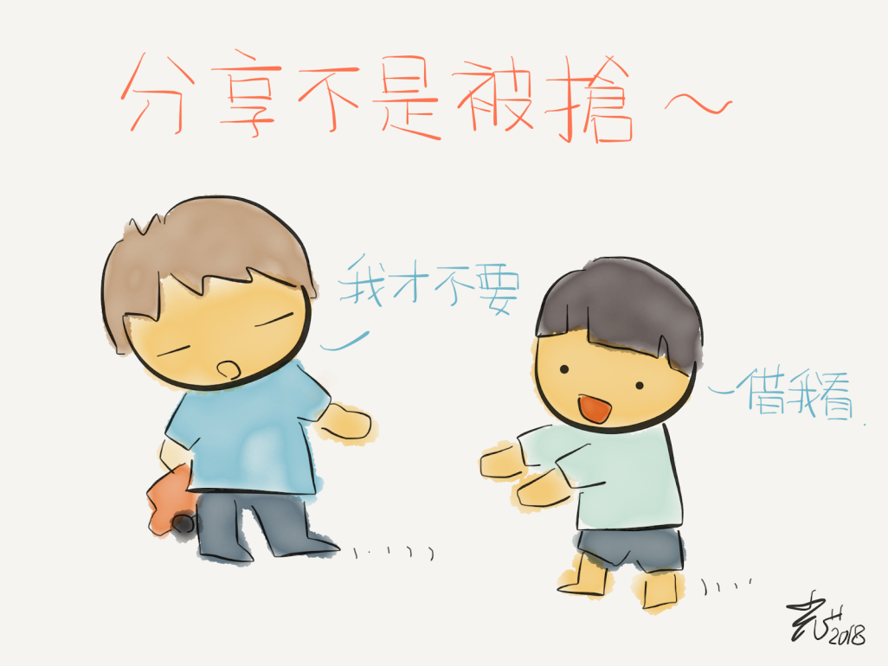
把知識帶回日本
分享給日本人

Slide 9
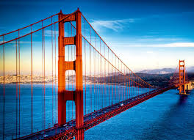
架起日美文化橋樑
日本也學到很多 啊

Slide 10
報告結束啦
謝謝大家

